Slide 1

RENDICION DE CUENTAS DEL TRABAJO REALIZADO DEL MES DE SEPTIEMBRE DEL AÑO 2023.
SEÑORITA. JESSENIA ROMERO
VOCAL SUPLENTE DEL GAD PARROQUIAL LA UNION
COMISION ECONOMICO PRODUCTIVO

Slide 2
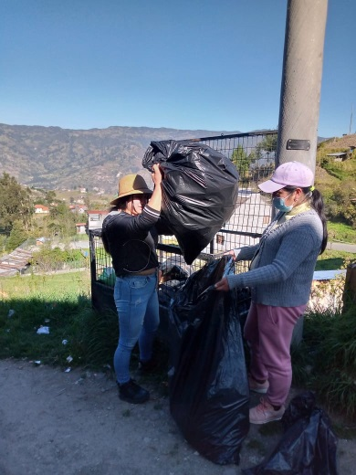
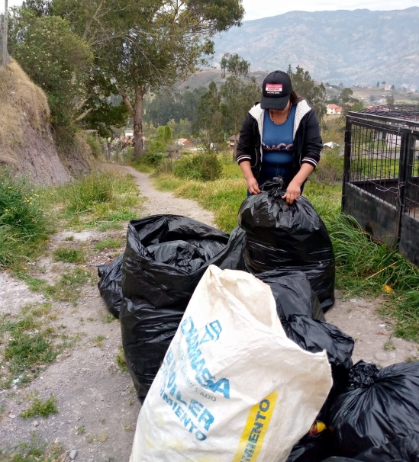
TRABAJO REALIZADO DURANTE EL MES DE SEPTIEMBRE DEL AÑO 2023
SACADO DE BASURA EN DONDE NO ENTRA EL RECOLECTOR

Slide 3
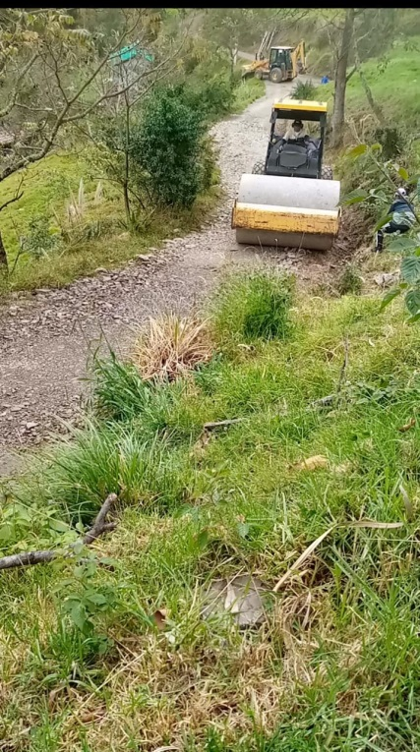
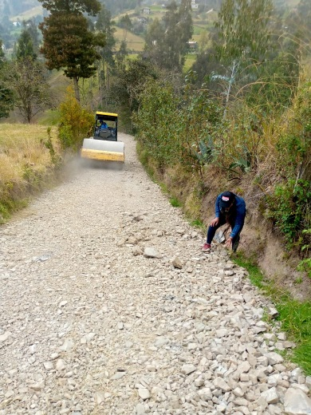
MANTENIMIENTO A NIVEL DE LASTRE EN LA VÍA DE MALPASO Y LA LOMA DE SHUCOS

Slide 4
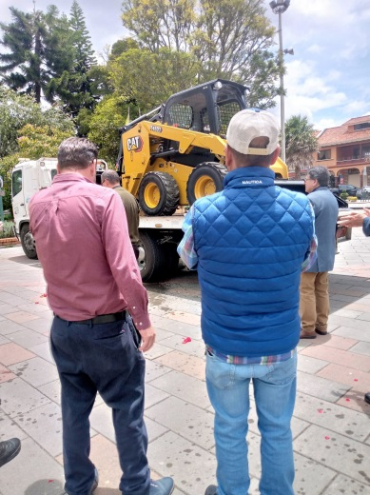
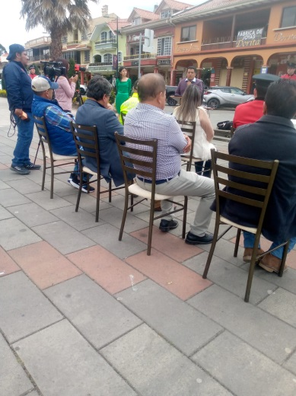
PARTICIPO DE UNA REUNIÓN EN CHORDELEG DE ENTREGA DE MAQUINARIA

Slide 5
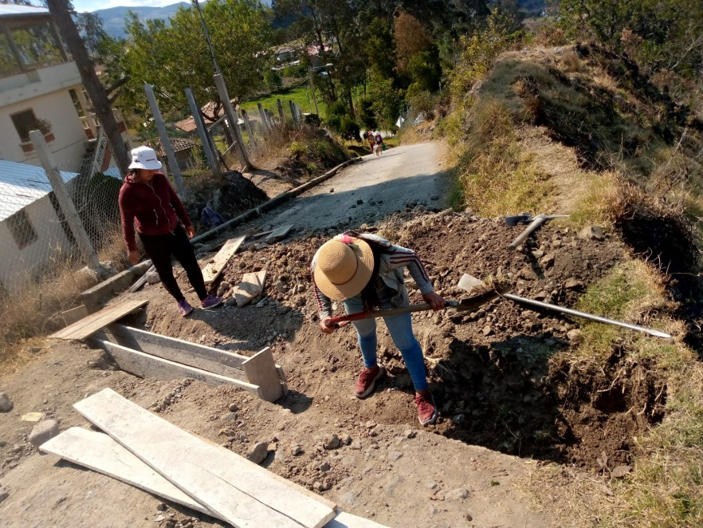
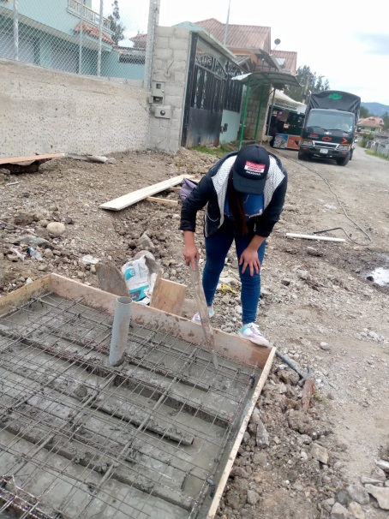
COLOCACIÓN DE UNA REJILLA EN LA VÍA DE LA SUBIDA DE TULLIN
FUNDICIÓN DE UNA TAPA DE UN CABEZAL EN LA VÍA DEL SECTOR TURAPALTE

Slide 6
PARTICIPÓ DE TODAS LAS REUNIONES CONVOCADAS POR EL GAD PARROQUIAL DE LA UNIÓN
GRACIAS

